Slide 1

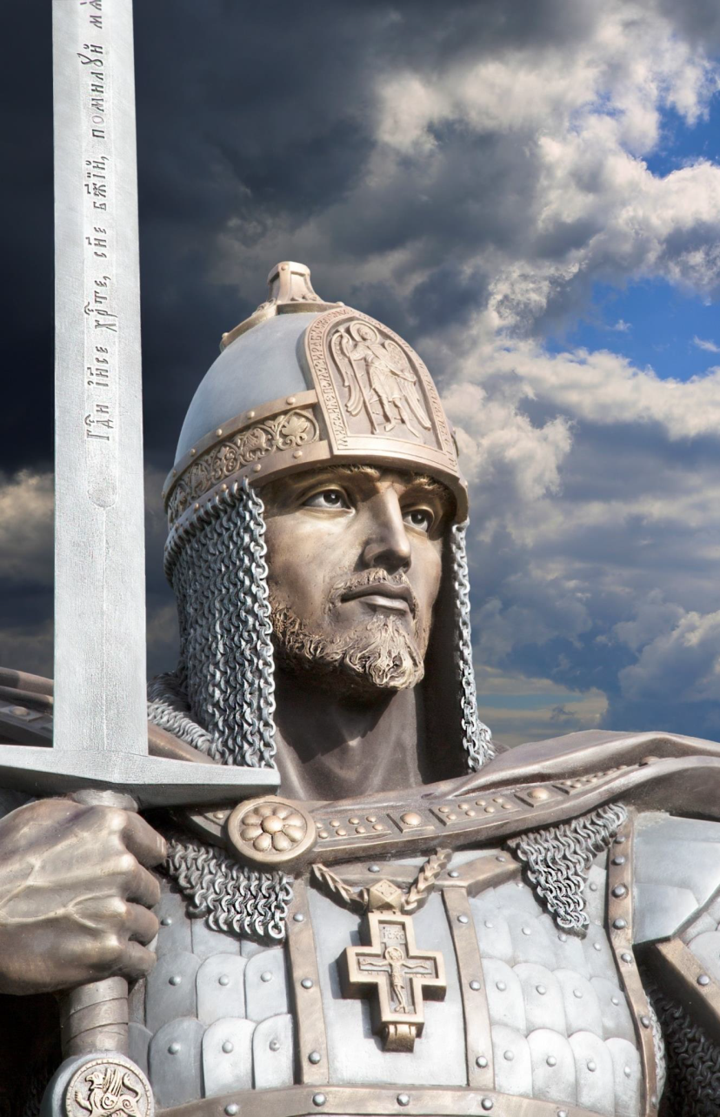

МБУ «ЦБС Верхнеуслонского муниципального района РТ»
Русско-Макуловская библиотека
Александр Невский – заступник Отечества
Виртуальная выставка
В 2021 году отмечается 800-летие со дня рождения святого благоверного князя Александра Невского.
2021г.

Slide 2


Колпакова, О. В. Александр
Невский : 6+] Ольга Колпакова ;
- СПб. : Качели, 2018. - 22с. –
(Сто тысяч почему).
Герой этой книги родился в 1221 году, в княжеской семье, в одном из главных городов на северо-востоке Руси, когда у каждого князя была своя земля, свое княжество и своя столица. Впервые ему было поручено княжить в Новгороде, когда ему было около восьми лет. Так начинается история князя Александра Ярославича.
Ссылка на электронное издание:
https://knigogid.ru/books/503351-aleksandr-nevskiy/toread

Slide 3


Крутогоров, Ю. А. Александр Невский : [повесть : для сред. шк. возраста] / Юрий Крутогоров ; худож. А. Чаузов. - Москва : Белый город, 2010. - 47 с. : цв. ил. - (История России).
В серию книг "История России" издательства "Белый город" вошли всевозможные произведения о прекрасных русских городах, как Киевской, так и Московской Руси, о русском быте, великих полководцах и архитекторах. Повесть Юрия Крутогорова расскажет о князе Александре Невском, который спасал Русь от врагов не только воинской доблестью, но и мудрым смирением.
Ссылка на электронное издание: https://www.labirint.ru/books/50024/

Slide 4

Сергеева, В. С. Невский : главная битва : биография кн. Александра Невского в пересказе для детей : - М. : Символик, 2019. – 46 с. - (Русские воители за веру и Отечество).
Книга В.Сергеевой «Невский: главная битва» повествует об одном из самых почитаемых и любимых нашим народом русских князей – Александре Ярославиче Невском. За всю свою жизнь этот князь не проиграл ни одной битвы. В этой книге князь Александр показан не лубочным, безгрешным воителем, а простым человеком, который испытывал и страх, и гнев, и тоску, но при этом был милостив к врагам, непоколебим в вере и щедр на добрые дела. Для среднего школьного возраста.
Ссылка на электронное издание: https://www.litres.ru/valentina-sergeeva/nevskiy-glavnaya-bitva/chitat-onlayn/

Slide 5

Тихомиров, О. Н. Александр Невский : [для дошк. и мл. шк. возраста] / Олег Тихомиров ; худож. Владимир Перцов. – Москва : Издательский Дом «Сельская Новь», 1997. – 46, [1]с. : цв. ил. – (Имя).
Счет своим великим полководцам отечественная история ведет с Александра Невского. Бережение русской земли от посягательств иноземцев стало его судьбой. Как готовил себя к этой роли юный князь, через какие испытания он прошел, вы узнаете из книги Олега Тихомирова Александр Невский.
Ссылка на электронное издание: http://www.a-nevsky.ru/library/tihomirov-aleksandr-nevskiy-rasskazy.html

Slide 6

Воскобойников, В. М. Александр Невский : книга для чтения в школе и дома .– Москва : РОСМЭН, 2005. – 47 с. : цв. ил. - (Душа России. Отчизны верные сыны).
Из книги мы узнаем, каким Александр был в детстве, как его воспитывали и чему обучали. Уже в три года маленького князя признали воином и надели специально сшитую для него одежду, к которой прикрепили маленький меч. Двадцатилетним юношей он одержал победу в Невской битве, а двумя годами позже — в сражении на Чудском озере.
Ссылка на электронное издание: https://knigogid.ru/books/449235-svyatoy-aleksandr-nevskiy/toread

Slide 7

Сахаров, А. Н. Александр Невский : защитник Русской земли . - М. : АСТ-ПРЕСС, 2012. - 31 с. - (Путеводитель по истории России; Большой исторический словарь)
Книга вышла в серии "Путеводитель по истории России". Серия адресована активным и неравнодушным людям, у которых мало времени, но есть большое желание узнать историю своей великой страны. Достоверность, краткость, увлекательность, наглядность - на этих четырех принципах построена серия, поэтому в серии выходят только авторитетные авторы.
Ссылка на электронное издание:
http://padabum.com/d.php?id=217414

Slide 8

Ткаченко, А. Б. Житие святого благоверного князя Александра Невского : в пересказе для детей : [для сред. шк. возраста : 6+ - М. : Никея, 2016. - 58 с.
В книге в доступной для детей форме рассказывается о жизни князя Александра Невского - русского полководца, святого Русской Православной Церкви. Книга предназначена для детей от 6 лет и прекрасно подойдет для совместного семейного чтения и увлекательного обсуждения.
Ссылка на электронное издание:
https://www.litmir.me/br/?b=610091&p=1

Slide 9

Алмазов, Б.А. Святой благоверный князь Александр Невский : [для мл. и сред. шк. возраста] / авт. текста Борис Алмазов ; худож. Владимир Алексеев. – Санкт-Петербург. : Арт Деко, 2013. – 41, [2] c. –
Изд. Подготовлено по благословению наместника Свято-Троицкой Александро-Невской лавры епископа Выборгского Назария к 300-летию Александро-Невской лавры (1713-2013)
Ссылка на электронное издание:
https://avidreaders.ru/book/svyatoy-blagovernyy-velikiy-knyaz-aleksandr-nevskiy.html

Slide 10

Источники:
1. Игротека по книгам для детей об Александре Невском -
https://bibliopskov.ru/4children/nev_childbooks.htm;
2. Интернетресурсы электронных изданий .
Спасибо за внимание!
Приятного и полезного Вам чтения!
Выставку подготовила:
заведующая Русско-Макуловской библиотекой
Першина Надежда Александровна.

